Slide 1

CHÀO MỪNG THẦY CÔ VÀ CÁC EM HỌC SINH ĐẾN BUỔI HỌC HÔM NAY
Giáo viên thực hiện: Đinh Thị Thu Thuỷ
Trường Tiểu học và THCS Phù Long

Slide 2
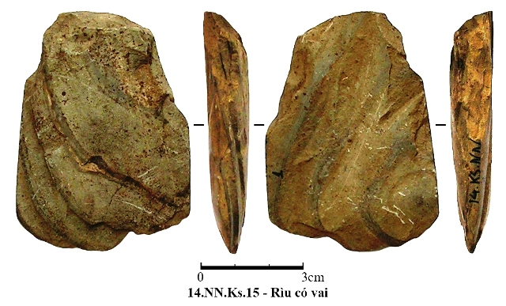
BÀI 5: XÃ HỘI NGUYÊN THỦY
Quan sát ảnh các công cụ lao động của người nguyên thủy, em có suy nghĩ gì về cuộc sống của con người trong buổi sơ khai?

Slide 3
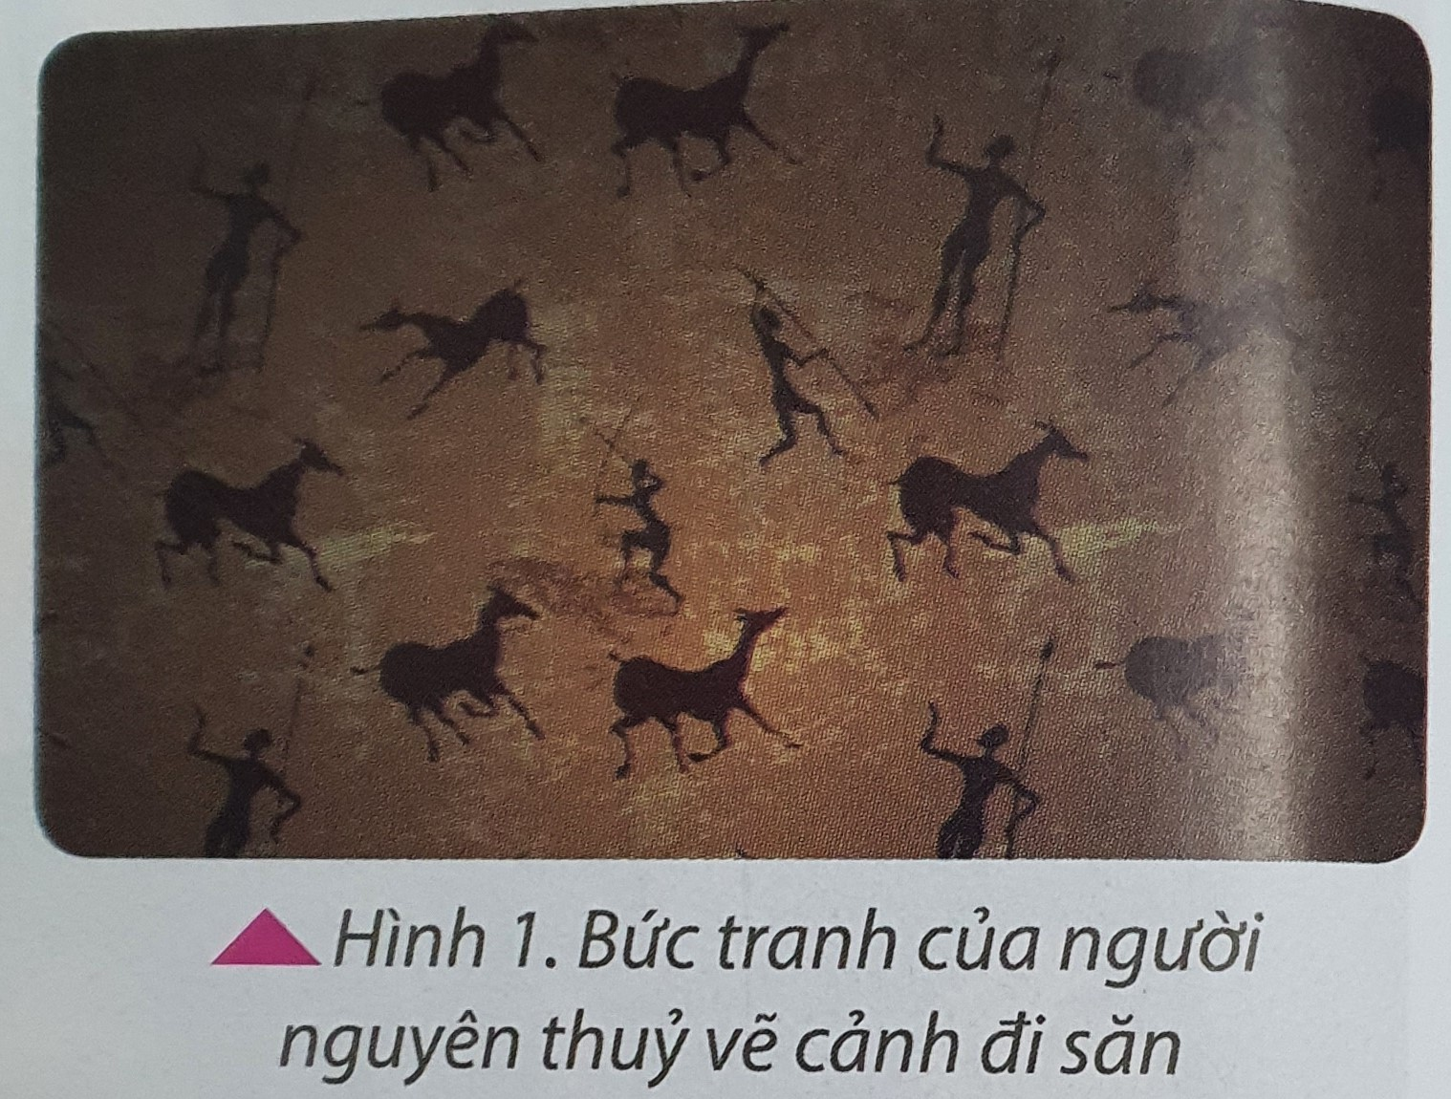
Người nguyên thuỷ biết dùng những mảnh đá nhọn khắc sâu vào vách hang đá để vẽ hình. Vì vậy, hình người và động vật chỉ là một nét khắc, sau đó họ mới biết vẽ thêm cho có thân, có đầu. Nhiều bức tranh còn được tô màu, chủ yếu là màu đỏ. Trong hình vẽ những người cầm cung đang nhắm bắn vào một đàn hươu đang chạy.
Quan sát ảnh các công cụ lao động của người nguyên thủy, em có nhận xét gì về cuộc sống vật chất, tinh thần của người nguyên thủy?

Slide 4
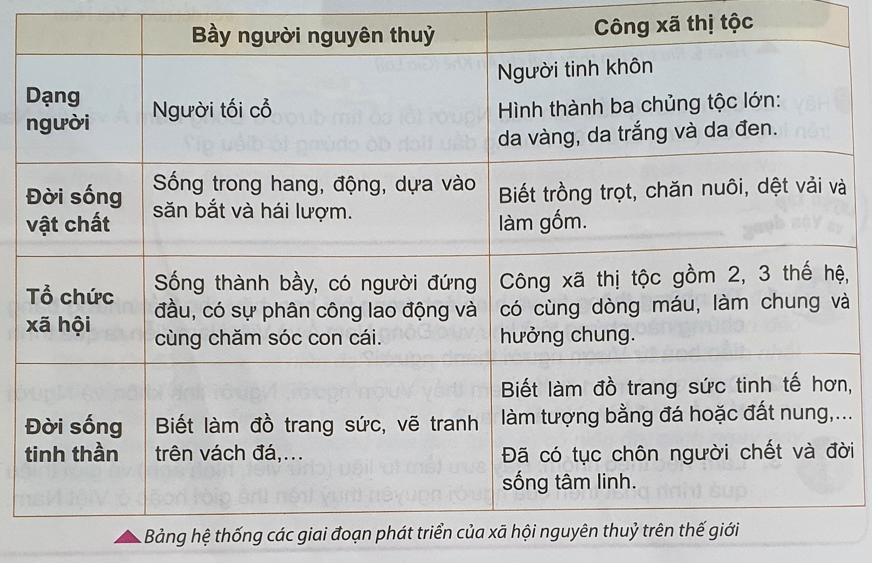
1. Các giai đoạn phát triển của xã hội nguyên thủy
Quan sát bảng hệ thống em hãy cho biết xã hội nguyên thủy trãi qua những giai đoạn phát triển nào?
Từ khi người nguyên thuỷ xuất hiện đến khi xã hội có giai cấp và nhà nước hình thành, kéo dài hàng triệu năm, trải qua hai giai đoạn: bầy người nguyên thủy và công xã thị tộc.

Slide 5
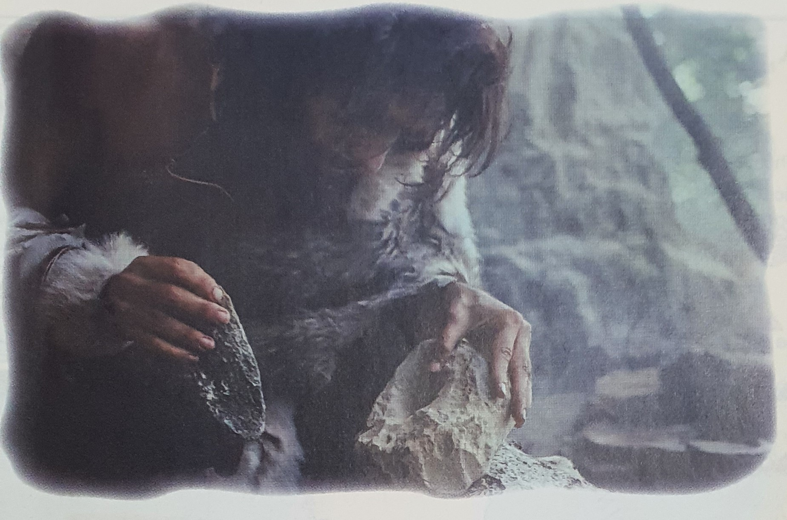
Quan sát hình bên em, theo em người trong ảnh đang làm gì?
1. Các giai đoạn phát triển của xã hội nguyên thủy
Theo em, bức ảnh truyền tải thông tin gì?
Hình ảnh thực nghiệm cách chế tạo công cụ đá của người nguyên thuỷ. Đây là hình ảnh minh hoạ nhưng dựa trên những thực nghiệm có thật. Người nguyên thuỷ dùng một hòn cuội (hoặc đá) ghè vào mũi hay rìa cạnh của hòn đá khác, tạo thành những rìa sắc cạnh hay mũi nhọn để làm công cụ đào củ, chặt cành, săn thú và tự vệ

Slide 6
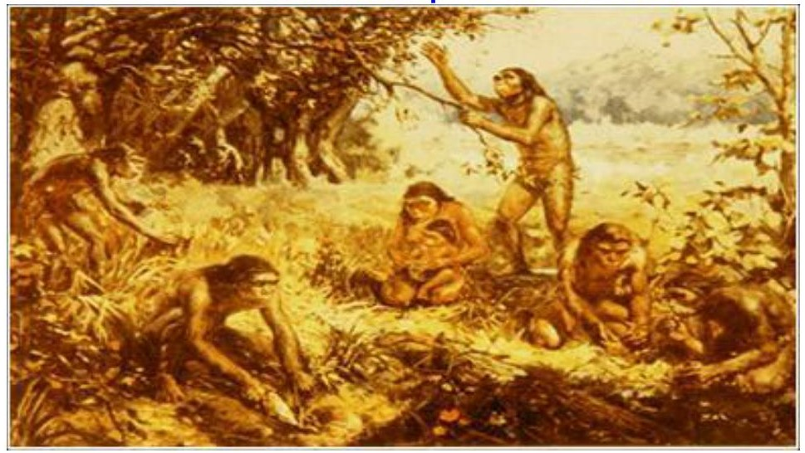
Quan sát hình trên em hãy mô tả về cuộc sống vật chất, tinh thần của Người tối cổ?
1. Các giai đoạn phát triển của xã hội nguyên thủy
- Bầy người nguyên thuỷ:
+ Gắn liền với Người tối cổ (cách đây khoảng 4 triệu năm)
+ Là tổ chức xã hội sơ khai đầu tiên của loài người, sống thành bầy, có người đứng đầu, có sự phân công lao động giữa nam và nữ.
+ Biết chế tạo công cụ lao động bằng đá được ghè đẽo thô sơ, làm đồ trang sức.
+ Sống trong hang, dựa vào săn bắt, hái lượm, biết tạo ra lửa.
Quan sát hình trên em hãy cho biết giai đoạn Bầy người nguyên thủy gắn với dạng người nào?

Slide 7
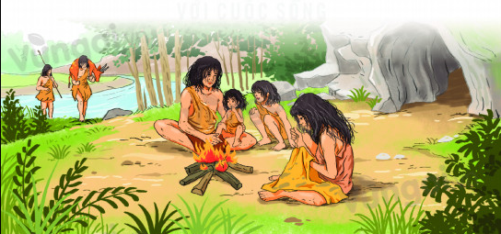
- Công xã thị tộc:
+ Gắn liến với sự xuất hiện của Người tinh khôn (khoảng 15 vạn năm trước). Hình thành ba chủng tộc lớn (da vàng, da trắng, da đen).
+ Công xã thị tộc gồm 2, 3 thế hệ có cùng dòng máu, làm chung, hưởng chung.
+ Công cụ lao động đã được mài cho sắc bén và đẹp hơn; chế tạo cung tên, làm đồ gốm, dệt vải, đặc biệt đã biết đến trổng trọt và chăn nuôi.
Quan sát hình trên em hãy cho biết giai đoạn Công xã thị tộc gắn với dạng người nào?
+ Biết chế tạo, sử dụng đồ trang sức tinh tế hơn, sáng tạo nghệ thuật (làm tượng bằng đá hoặc đất nung). Đã có tục chôn người chết và đời sống tâm linh.
Quan sát hình trên em hãy mô tả về cuộc sống vật chất, tinh thần của Người tinh khôn?

Slide 8
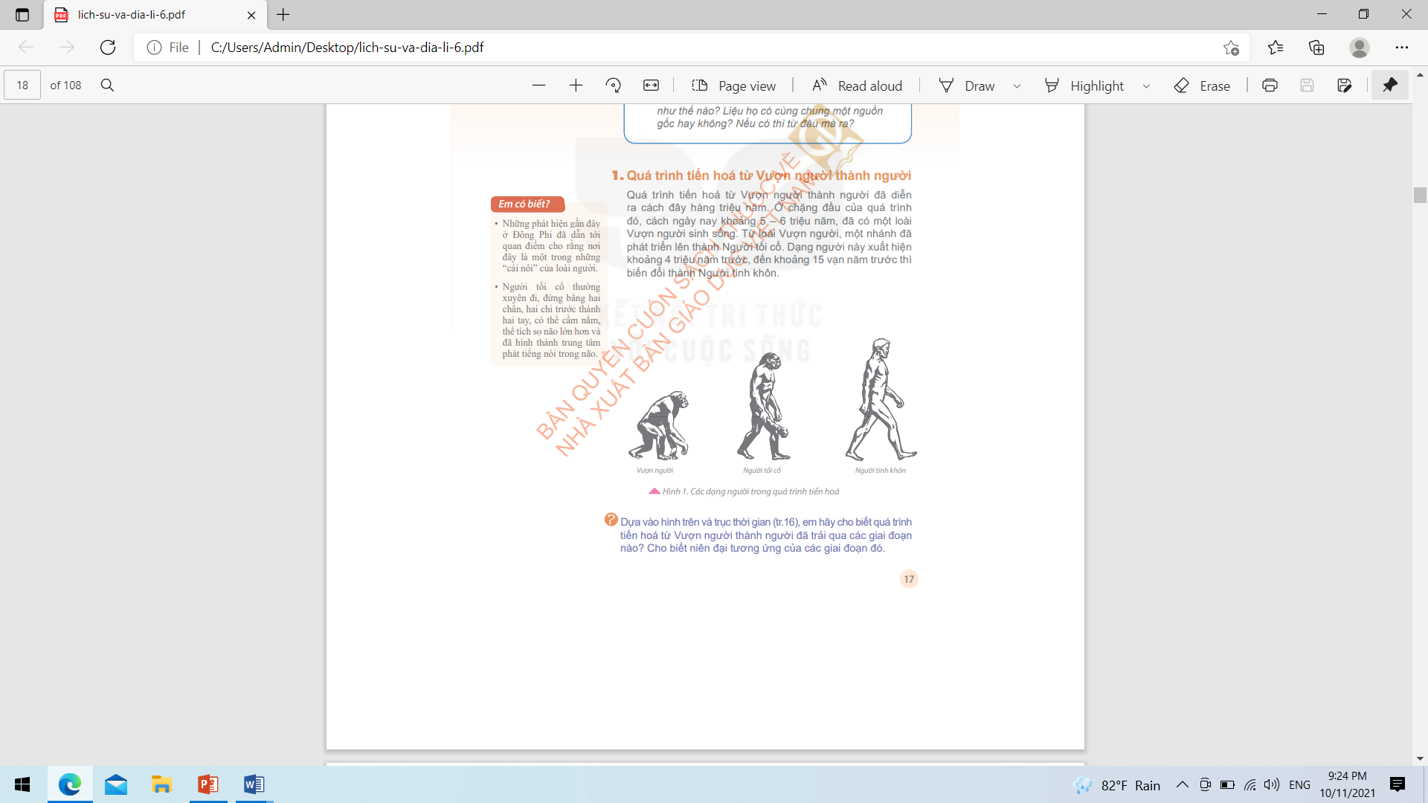
Qua nội dung đã học, em hãy nhận xét vai trò của lao động đối với con người?
=> Lao động có vai trò quyết định sự tiến hóa, sự tồn tại và phát triển của xã hội loài người

Slide 9
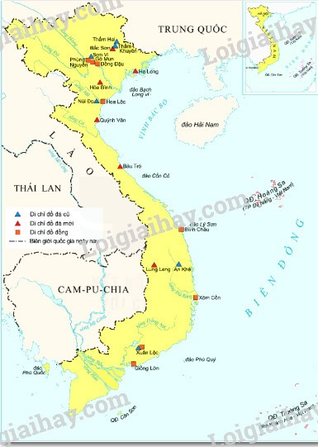
Quan sát lược đồ hình bên, em hãy tìm các di chỉ thuộc thời đại đồ đá mới ở Việt Nam?
2. Đời sống vật chất và tinh thần của người nguyên thủy trên đất nước Việt Nam
Việc tìm thấy các di chỉ đồ đá mới trên khắp mọi miền ở Việt Nam chứng tỏ điều gì?
Trong các di chỉ đồ đá mới ở Việt Nam, người ta đã tìm thấy những gì?
Các hiện vật được tìm thấy trong các di chỉ cho chúng ta biết những gì?

Slide 10
2. Đời sống vật chất và tinh thần của người nguyên thủy trên đất nước Việt Nam
Dựa vào nội dung sách giáo khoa, em hãy nêu những nét nổi bật về đời sống vật chất của người nguyên thủy ở Việt Nam?
- Đời sống vật chất:
+ Người nguyên thuỷ biết mài đá, tạo thành nhiều công cụ: rìu, chày, cuốc đá...; dùng tre, gỗ, xương, sừng để làm mũi tên, mũi lao...
+ Bước đầu biết trồng trọt và chăn nuôi (tìm thấy nhiều xương gia súc, dấu vết của các cây ăn quả, rau đậu...).
+ Biết làm đồ gốm với nhiều kiểu dáng, hoa văn trang trí phong phú.

Slide 11
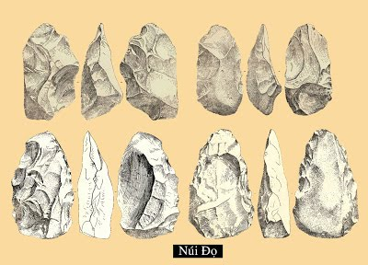
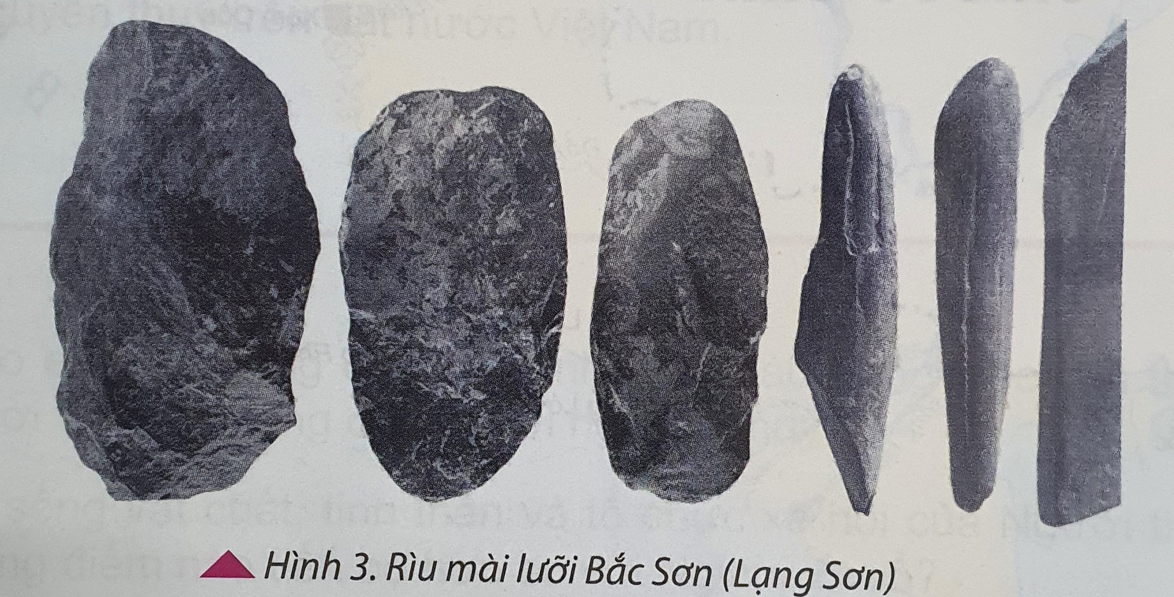
2. Đời sống vật chất và tinh thần của người nguyên thủy trên đất nước Việt Nam
Quan sát hai hình trên, em hãy cho biết kĩ thuật chế tác công cụ thời Bắc Sơn có điểm gì tiến bộ hơn Núi Đọ?

Slide 12
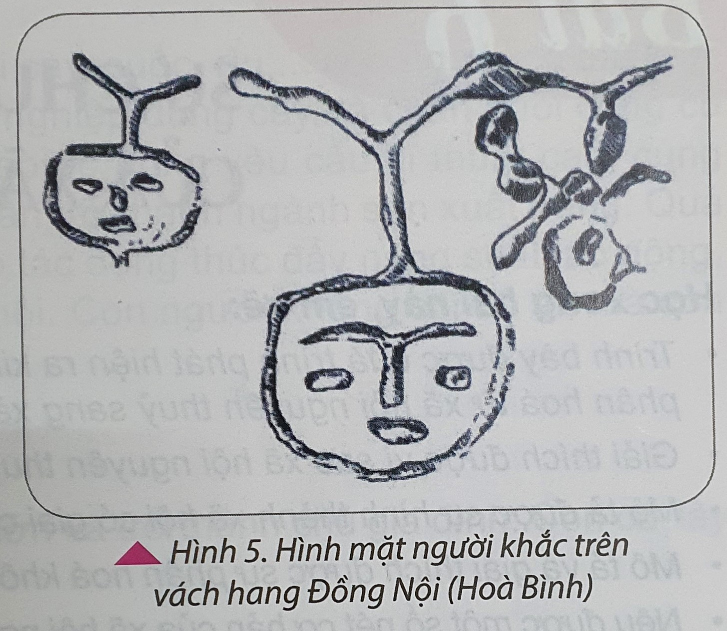
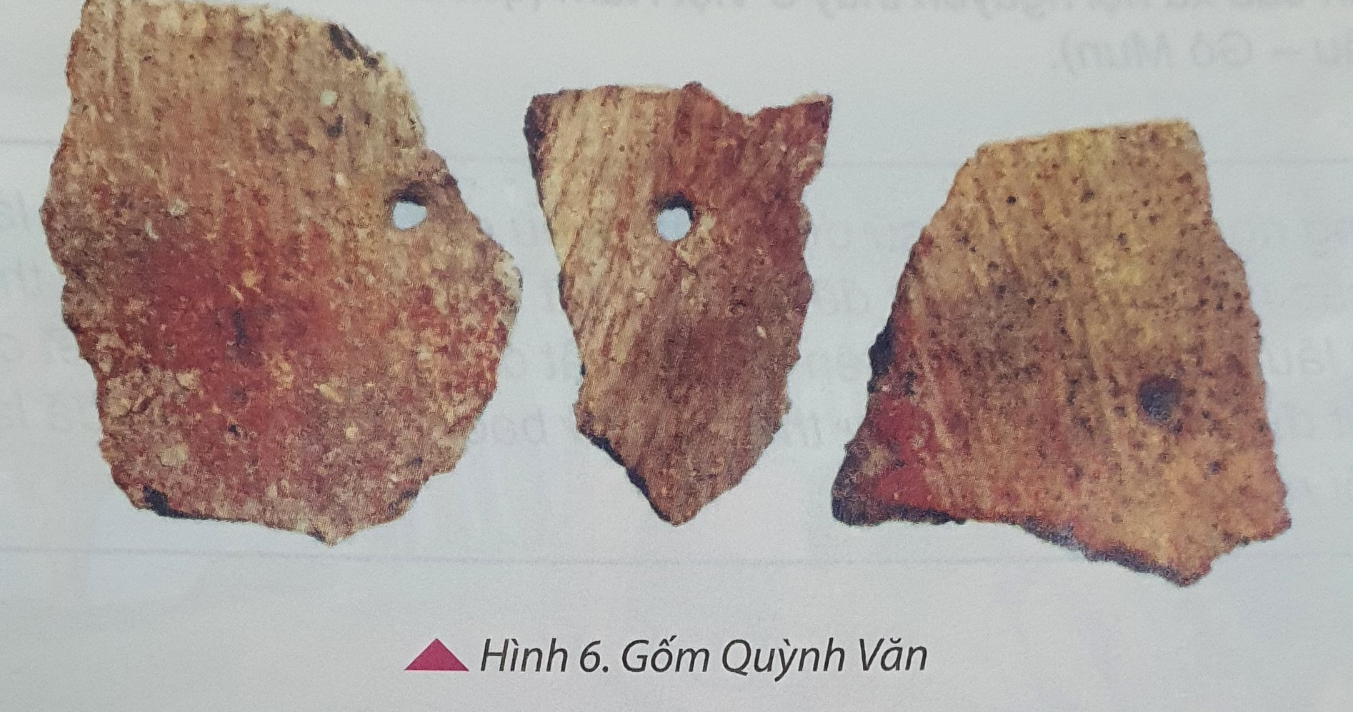
2. Đời sống vật chất và tinh thần của người nguyên thủy trên đất nước Việt Nam
Quan sát hình 5, hình 6 và nội dung sách giáo khoa, em hãy nêu những nét nổi bật về đời sống tinh thần của người nguyên thủy ở Việt Nam?
Qua đó em hãy nhận xét về đời sống tinh thần của người nguyên thủy ở Việt Nam?

Slide 13
2. Đời sống vật chất và tinh thần của người nguyên thủy trên đất nước Việt Nam
- Đời sống tinh thần:
+ Biết làm đàn đá, vòng tay bằng đá và vỏ ốc, làm chuỗi hạt bằng đất nung, biết vẽ tranh trên vách hang...
+ Đời sống tâm linh: chôn theo người chết cả công cụ và đồ trang sức...

Slide 14
LUYỆN TẬP VÀ VẬN SỤNG
Quan sát hai hình ảnh trên, em hãy cho biết đời sống vật chất, tinh thần và tổ chức xã hội của Người tinh khôn có những điểm nào tiến bộ hơn so với Người tối cổ?

Slide 15
LUYỆN TẬP VÀ VẬN SỤNG
Tìm trên lược đồ hình bên kết hợp với tra cứu thông tin từ sách, báo và internet, em hãy cho biết các di tích thời đồ đá được phân bố ở những tỉnh nào của nước ta ngày nay và sự phân bố đó nói lên điều gì?

